Slide 1
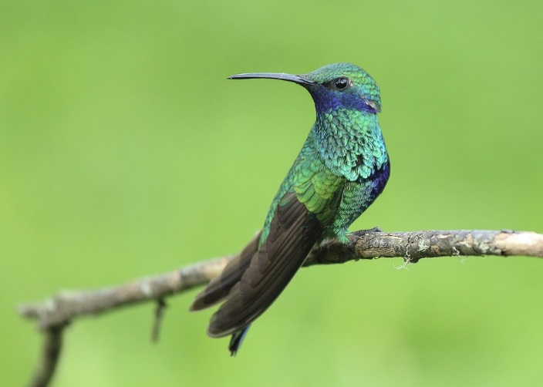
A JUSTIÇA DE DEUS OU DOS CARMAS
Autoria
Norma Aparecida Silveira de Moraes
Divulgação
Norma Experimentais Poéticos
www.sergrasan.com

Slide 2
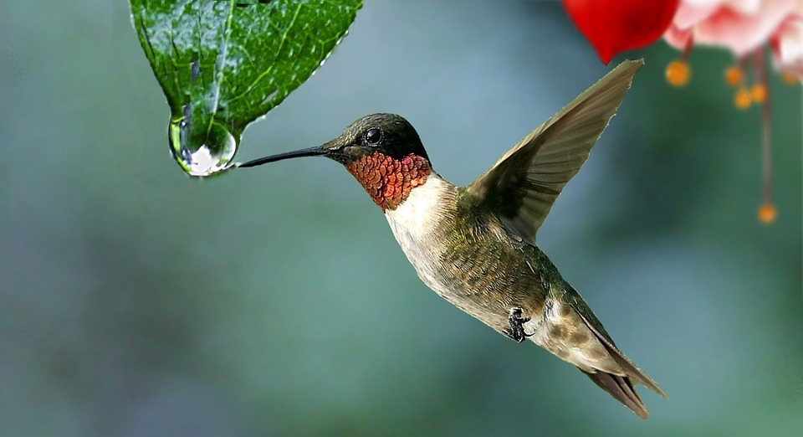
A justiça de Deus é maravilhosa, sobre ela não devemos temer, é só cumprir os dez mandamentos que a vida flui conforme Deus deseja

Slide 3
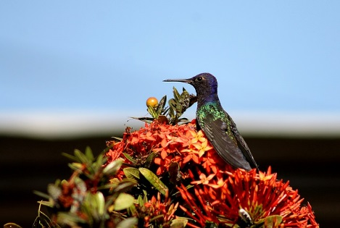
, e para quem não sabe, fazer o bem, somente o que desejamos para nós próprios. Ser sempre bem

Slide 4
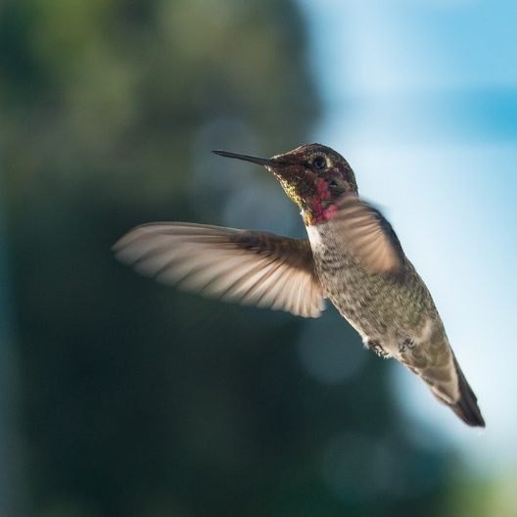
Muitos não acreditam na lei do retorno, mas se a gente parar um pouco e pensar seriamente, e com muito carinho percebemos que ela volta para o bem e também pelo mal que fazemos.

Slide 5
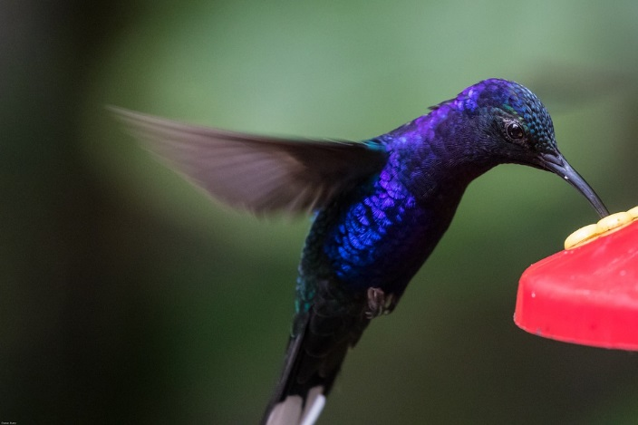
É só observar nossos preconceitos, críticas e julgamentos. Nossas palavras até mesmo na hora da raiva. Pragas então, é melhor nem jogar, pois um dia ela volta para quem joga.

Slide 6
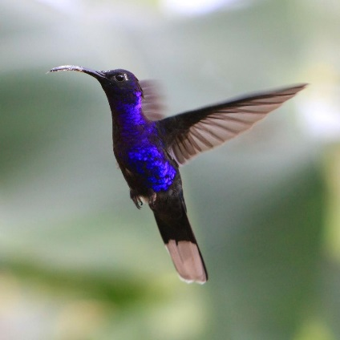
Falando francamente tenho muito respeito pela justiça de Deus, ela é tão perfeita que quando queremos muito um sonho realizado,

Slide 7
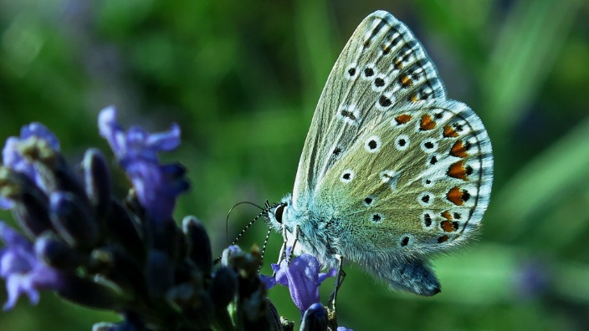
o Universo conspira a nosso favor. Quanta gente era tão pobre, nasceu em família paupérrima e conseguiram vencer na vida.

Slide 8
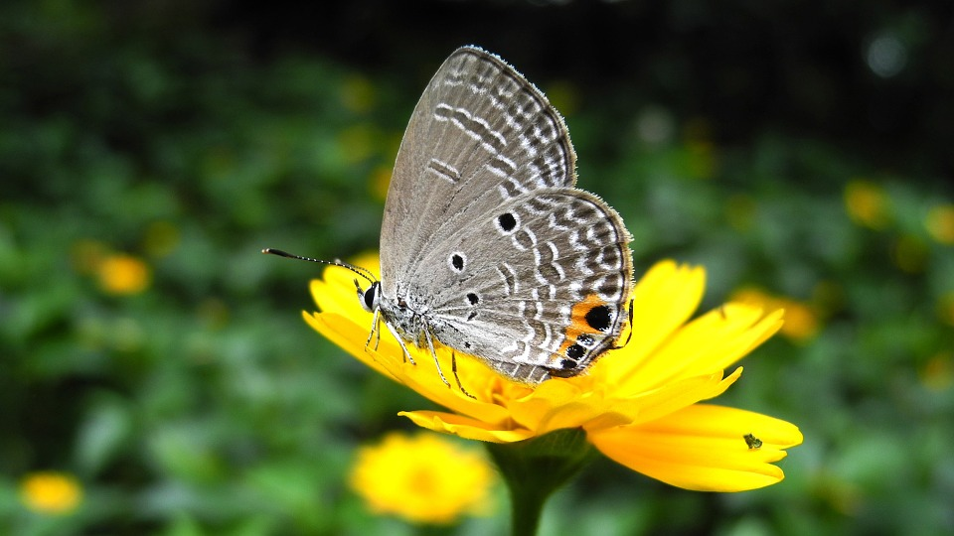
Quando se sabe usar o dinheiro ganho, ele rende, faz bem a muitas pessoas, gira no mercado, que dá empregos, nas fábricas, não importa aonde ele gira

Slide 9
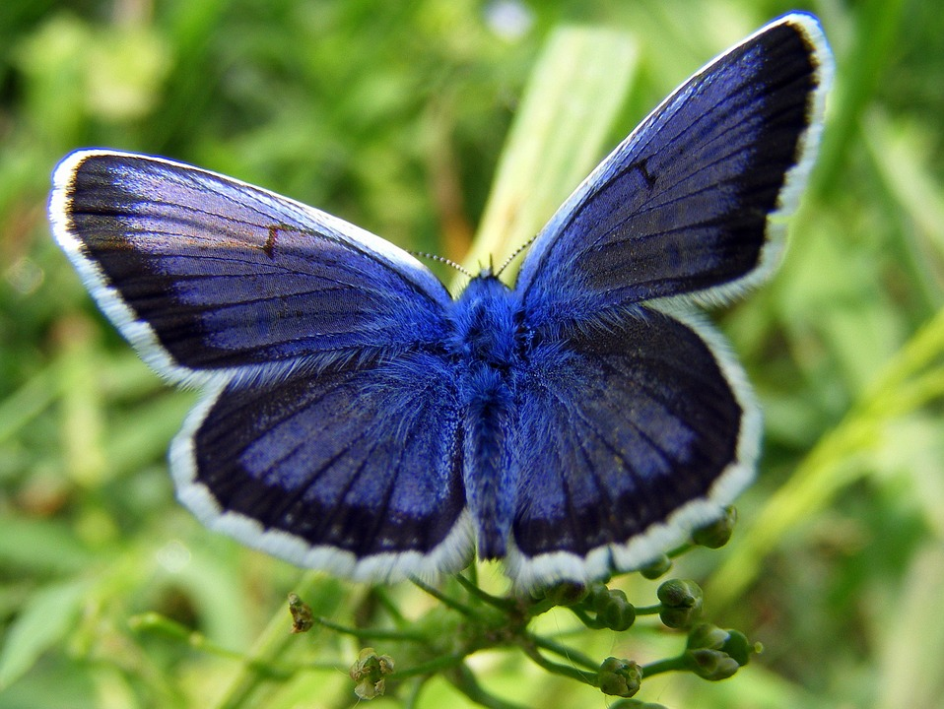
Ele está fazendo bem ao próximo.
Somos merecedores das coisa boas, temos um lar abençoado, procuramos fazer tudo da melhor maneira que sabemos.

Slide 10
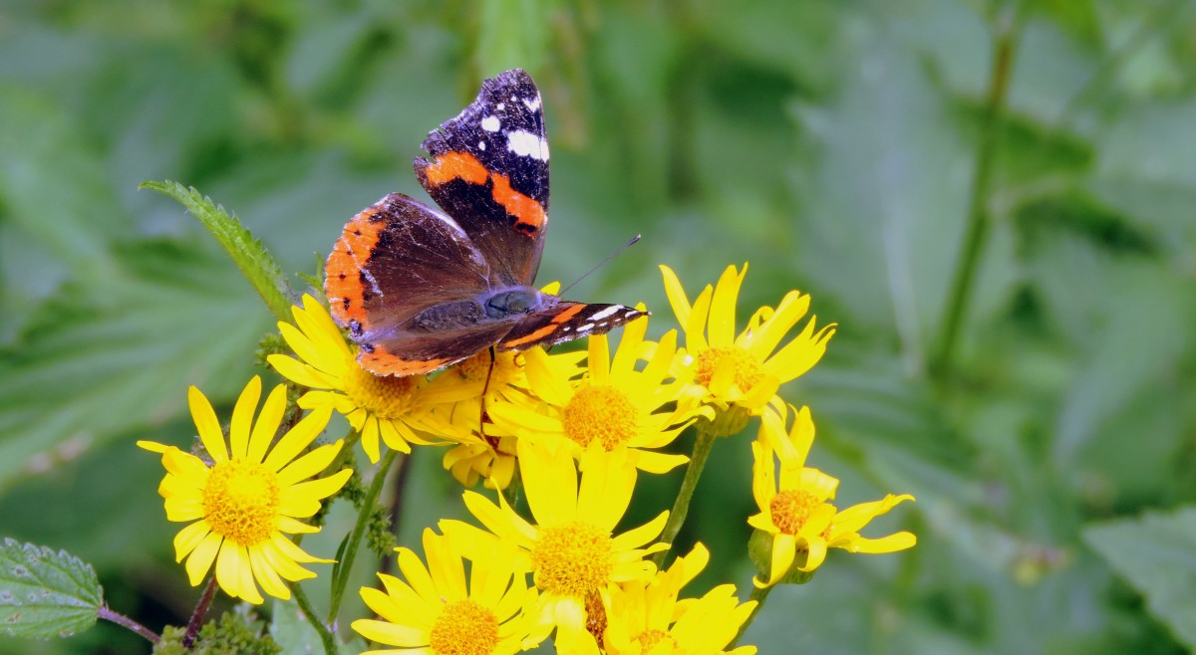
Cumprimos nossas obrigações como bons cidadãos do mundo, e somos agraciados por muitas graças.

Slide 11
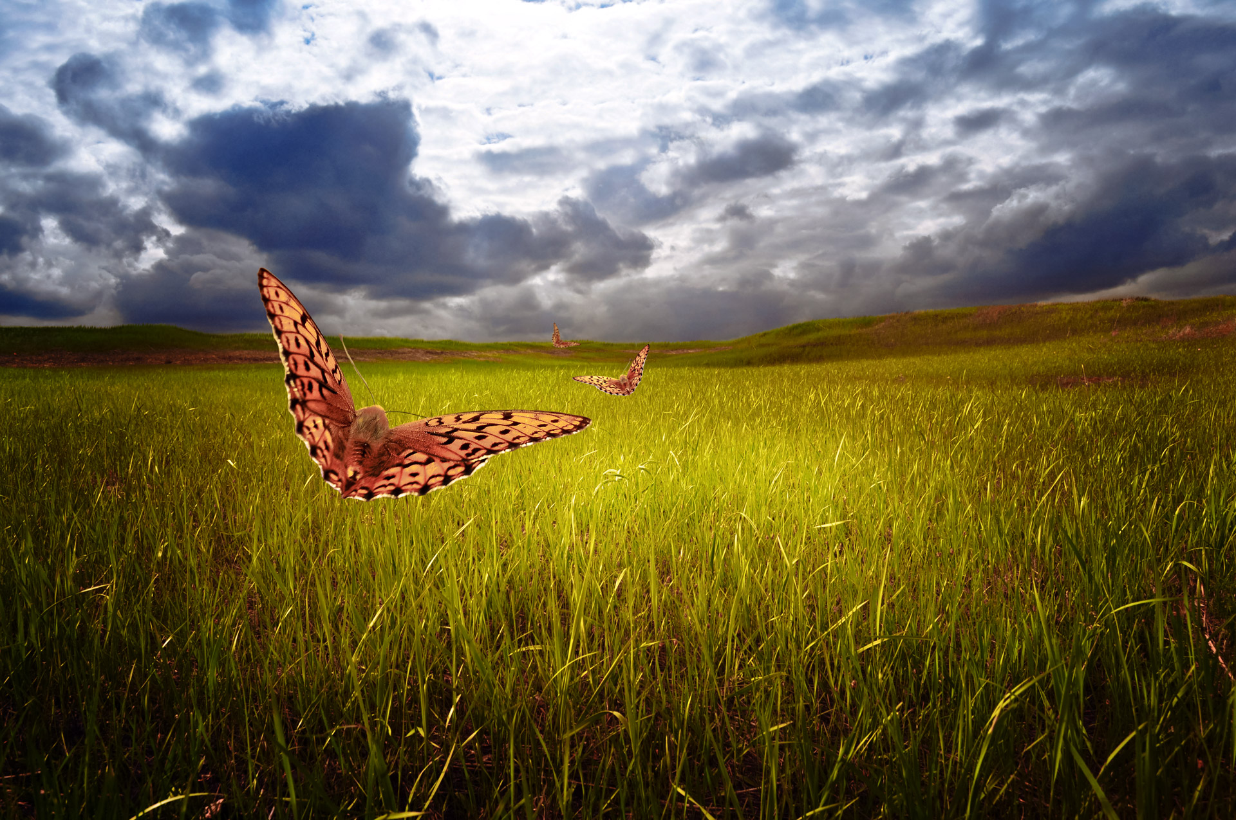
Paro então, para pensar em minha vida, já sofri muito, atrai também muito sofrimento, porque não sabia sobre as leis das consequências,

Slide 12

, até mesmo do que falamos, dos verbos pronunciados, mas a vida vai nos dando maturidade e também, trazendo muita coisa boa.

Slide 13
Consegui transformar os carmas negativos em carmas positivos, com mais pensamentos positivos e menos desanimo ou desesperança. Quando somos jovens agimos muito por impulsos, até mesmo negativos.

Slide 14
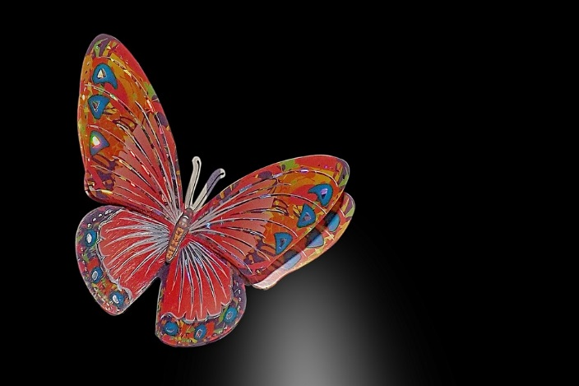
Com a idade vem a transformação, a gente sente mais amor, dá mais valor, tem mais fé, acredita mais, pensa mais,

Slide 15
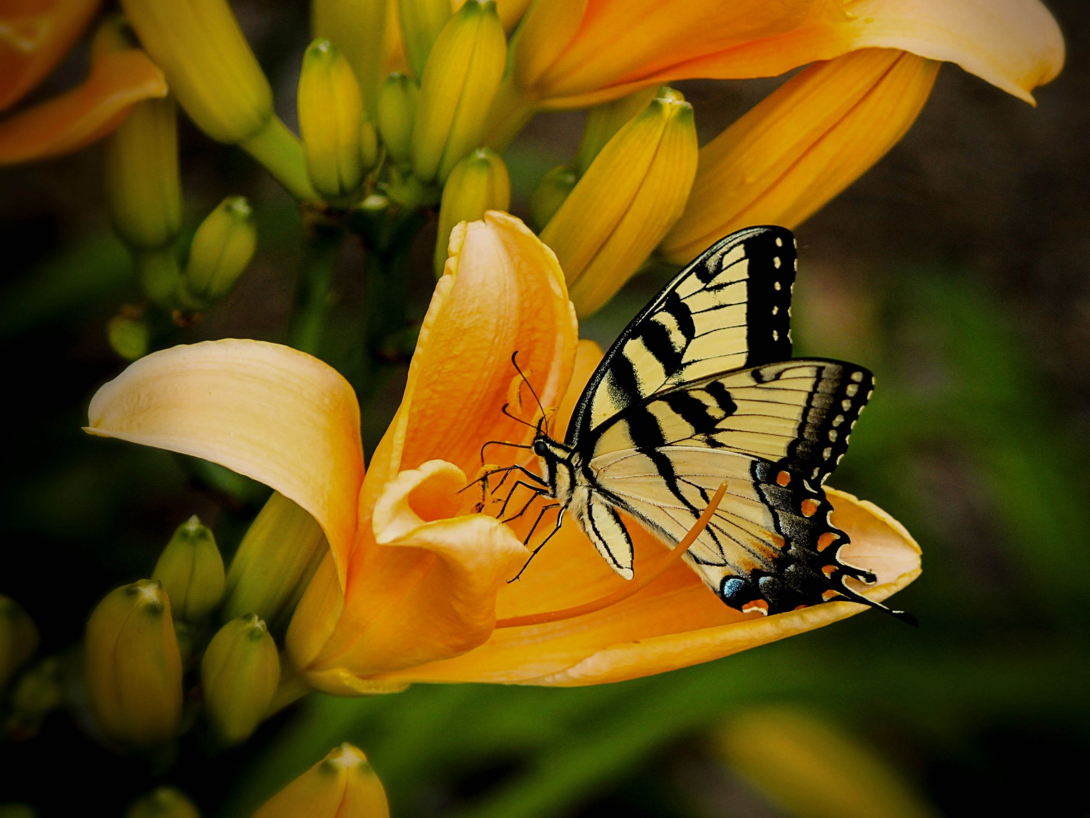
fazemos até mais justiça, colhemos mais carmas positivos e transformadores. A gratidão é um carma muito positivo, o amor e a empatia

Slide 16
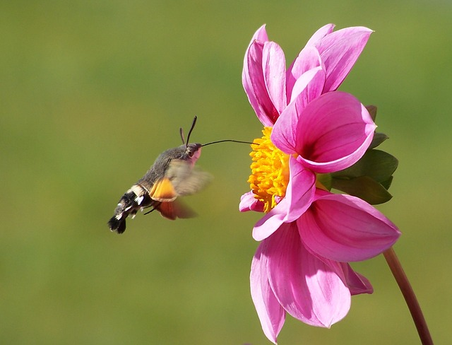
também. É assim vamos construindo na tela da vida, nossas pinturas da alma. Nossas memórias e trajetórias
vamos construindo

Slide 17
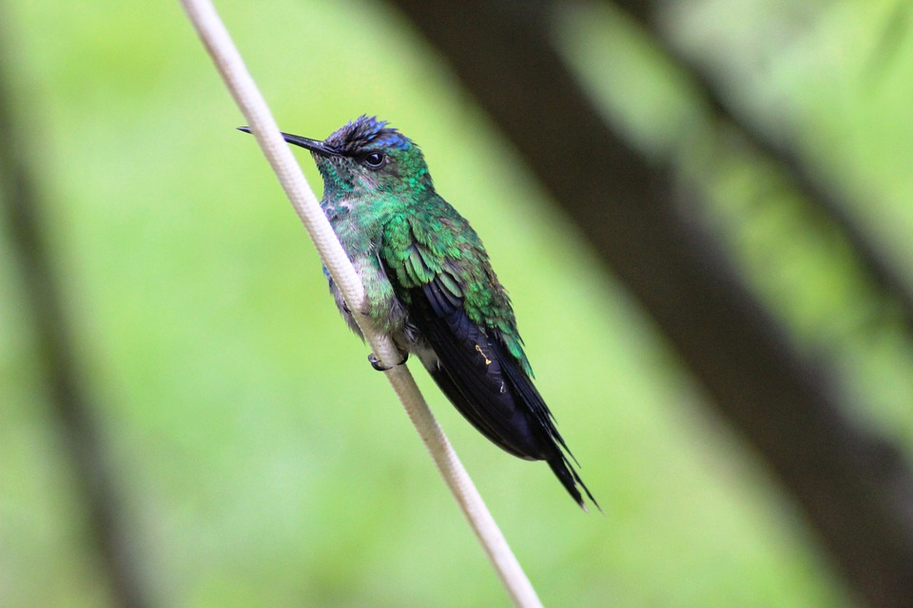
A JUSTIÇA DE DEUS OU DOS CARMAS
Autoria e formatação:
Norma Aparecida Silveira de Moraes
Imagens: Pixabay site google
Musica: Epitáfio RENATO Russo e TITÃS
Divulgação
www.normasilveiramoraes.recantodasletras.com.br
www.sergrasa.com
Norma Silveira Experimentais Poéticos

